Slide 1

EU ETS2 – emisní obchodování pro budovy, silniční dopravu a další sektory

Slide 2

Pravidla
O slovo se prosím přihlaste a mikrofony nechte ztlumené, dokud Vám nepředáme slovo
Úvodní prezentace bude shrnovat zásadní připomínky a jejich vypořádání, ke každé z nich se bude možné hned poté vyjádřit
Prostor na vstup s dalšími připomínkami nebo dotazy bude bude po úvodní prezentaci rozdělen dle sektorů (kapalná, plynná a pevná paliva)

Slide 3
Současná situace
Novela zákona 383/2012 Sb. týkající se ETS1 schválena vládou
  První čtení v PSP 21. 5., nepředpokládáme zkrácený proces
ETS2 formou PN
  Koaliční jednání 21. 5., předpokládáme pouze verzi bez compliance
Opt-in je politické téma, dnes není na programu
Zasláno vypořádání připomínek po minulém jednání 22.4.2024

Slide 4
Vypořádání připomínek – shrnutí zásadních bodů

Slide 5
Definice paliva
Připomínka k §2 písm. s): definice paliva se jeví širší, než jakou požaduje Směrnice ETS 2003/87/ES a nekoresponduje s Pokyny ke zjišťování a vykazování emisí, kde je uvedeno:
„To znamená, že v současné době jsou ze systému ETS2 vyloučeny následující druhy paliv (tj. nejsou uvedeny v tabulkách A a C ani v seznamu zahrnutých kódů KN):
  Rašelina;
  Odpad používaný jako palivo (nebezpečný nebo komunální odpad používaný jako palivo, který je výslovně vyloučen z působnosti ETS2 v příloze III směrnice);
  Paliva získaná z odpadu (většinou používaná v zařízeních ETS1);
  Pevná biomasa (např. paliva na bázi dřeva);
  Dřevěné uhlí.“

Slide 6
Definice paliva
Vypořádání: nedomníváme se, že by námi navržená definice byla širší, než je uvedena ve Směrnici ETS
Definice paliva dle Směrnice ETS 2003/87/ES:
  „jakýkoli energetický produkt uvedený v čl. 2 odst. 1 směrnice 2003/96/ES, včetně paliv uvedených v tabulce A a tabulce C přílohy I uvedené směrnice, jakož i jakýkoli jiný produkt určený k použití, nabízený k prodeji nebo používaný jako pohonná hmota nebo palivo podle čl. 2 odst. 3 uvedené směrnice, včetně produktů k výrobě elektřiny“
Tato definice zahrnuje i zmíněné biopalivo získané z odpadního oleje, které tedy je předmětem spotřební daně, prováděcí nařízení 2018/2066 MRR ale definuje, za jakých podmínek se ETS2 na biopaliva nevztahuje a kdy jsou tedy emise z těchto paliv započítány jako nulové

Slide 7
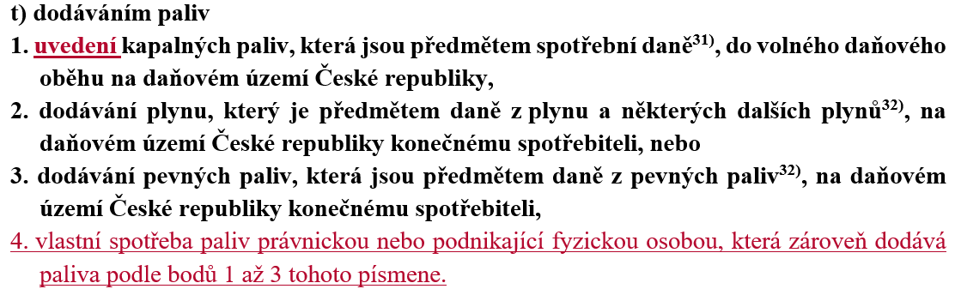
Definice paliva
Změna v návrhu novely zákona oproti poslední zaslané verzi – kvůli rozdílu, co je palivem pro ETS1 a pro ETS2 účely, by definováním paliva pro účely celého zákona mohlo dojít k omezení rozsahu ETS1 v rozporu se Směrnicí ETS – samotná definice paliva odstraněna
Na jaká paliva se ETS2 má vztahovat je jasné z definice dodávání paliv – činnosti, při které vzniká povinnost v ETS2

Slide 8


Na jaká paliva se tedy ETS2 nevztahuje?
Palivem pro účely ETS2 není:
  Odpad (komunální, nebezpečný) využitý jako palivo
  Rašelina
  Pevná biomasa (dřevní biomasa, štěpka apod.)
U biopaliv (bioplyn, biosložka přimíchávaná do pohonných hmot) bude záležet na splnění určených kritérií udržitelnosti, při jejichž splnění budou emise z těchto paliv nebo z jejich podílu ve fosilním palivu započítány jako „nulové“
Zároveň se bude rozlišovat sektor, ve kterém jsou paliva spotřebována nebo způsob využití, v budoucnu se tak emisní povolenky nebudou vyřazovat za:
  Paliva nespalovaná
  Paliva spotřebovaná v některých sektorech mimo ETS2 (např. v zařízeních v ETS1)

Slide 9
Dodávání paliv
Připomínka k §2 písm. t):
  Pojem „dodání“ by měl být precizován i v souladu s daňovou legislativou (např. formou odvolávky).
  Také pojem „konečný spotřebitel“ by měl být definován (i obdobně), aby se omezilo se riziko aplikace obecné definice spotřebitele, např. ve smyslu občanského zákoníku
Vypořádání:
  Pojem dodání je definován přímo pro účely tohoto zákona, zahrnuje různou činnost dle typu paliva (viz § 2 t).
  U kapalných paliv je dodáním uvedení do volného daňového oběhu, u plynných a pevných paliv dodání konečnému spotřebiteli, dle zákona 261/2007 Sb. o stabilizaci veřejných rozpočtů.
  Pojem konečný spotřebitel není v tomto návrhu samostatně definován. U pevných a plynných paliv dle §2 t) platí definice konečného spotřebitele dle zákona o stabilizaci veřejných rozpočtů, pro účely těchto typů paliv je to tedy osoba, která není držitelem povolení k nabytí plynu bez daně, respektive pevných paliv bez daně (z důvodu určení momentu vzniku povinnosti).
  U kapalných paliv konečného spotřebitele tento návrh nedefinuje, rozhodným momentem je uvolnění paliva na trh.

Slide 10
Dodávání paliv
Oproti zaslané verzi návrhu novely přidán bod 4 – upřesnění, že paliva dodavatelem spotřebovaná pro vlastní potřebu jsou z pohledu zákona brána jako dodaná = dodavatel vykáže jak emise z paliv, které dodal konečnému spotřebiteli (u plynných a pevných), respektive uvedl do volného daňového oběhu (u kapalných), tak také z paliv, která sám spotřeboval
Definice dodání již obsahuje informaci, na jaká paliva se ETS2 vztahuje

Slide 11
Rozlišení konečného užití paliv
Připomínka k §4a odst. 2) b a k §15a:
  Konečné užití nemusí být v okamžiku dodání známo. Rozlišení dle typu konečného spotřebitele není realizovatelné.
Vypořádání:
  Rozlišování konečného spotřebitele se bude provádět podle prováděcího nařízení Komise 2018/2066 MRR, které stanovuje hiearchii metod pro takové rozlišení.
  Pokud např. u dodání kapalných paliv není možné takové rozlišení provést, je umožněno použít standardní hodnotu 1 (nejnižší úroveň přesnosti), to znamená vykázat veškeré palivo v rámci tohoto palivového toku (např. motorová nafta dodaná na čerpací stanice) jako spotřebované v ETS2.
  §15a odst. 4 stanovuje, jaká paliva budou brána jako s nulovými emisemi = na jaké sektory a způsoby využití paliva se ETS2 nevztahuje a toto budou dodavatelé rozlišovat ve výpočtu emisí tzv. relevantním podílem pro každý palivový tok

Slide 12
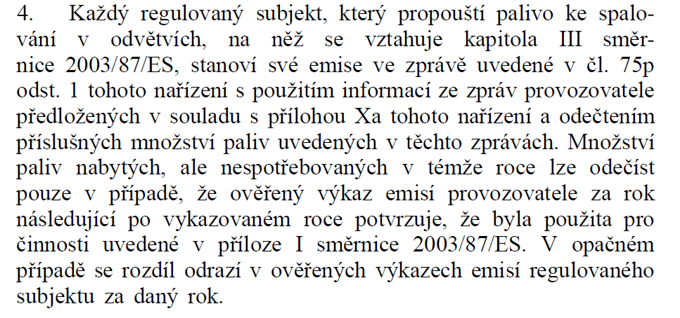
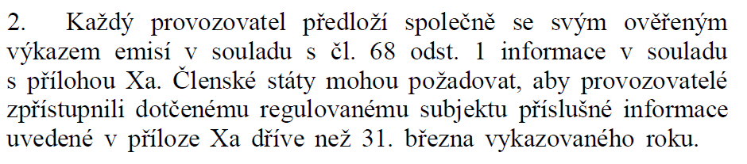
Využití ověřeného emisního výkazu ETS1
Připomínka k §15 odst. 6:
  Extrémní administrativní a časové zatížení pro jednotlivá zařízení v ETS1, pokud by měli vykazovat, jaká množství od jakých zdrojů nakoupili.
Vypořádání:
  Povinnost pro provozovatele ETS1 zařízení vykazovat ve svém každoročním emisním výkazu také informaci o dodavatelích paliv a své spotřebě za minulý kalendářní rok zavádí prováděcí nařízení 2018/2066 (MRR).

Slide 13
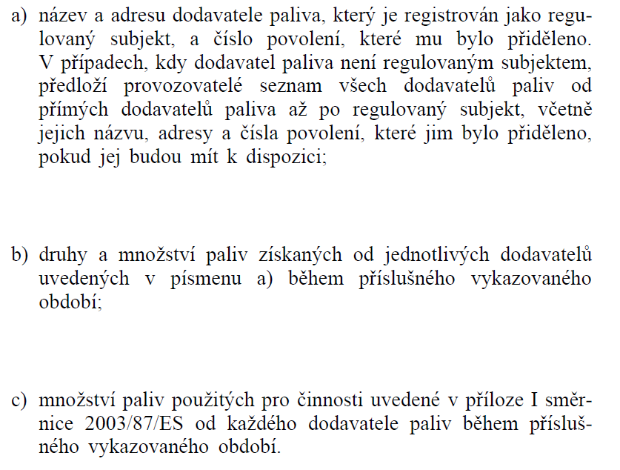
Využití ověřeného emisního výkazu ETS1
Provozovatel má dle přílohy Xa MRR předložit spolu s výkazem emisí informace pro každé nakoupené palivo:

Slide 14
Využití ověřeného emisního výkazu ETS1
Využití emisního výkazu provozovatele ETS1 je nejvyšší úroveň přesnosti pro rozlišení konečného užití
Postup pro nezatížení paliva emisní povolenkou by v budoucnu měl být následující:
  Ještě před dodávkou paliva je třeba dohody, na jakou část dodavatel nepřenese cenu povolenky (od 2027) a jaká část paliva bude spotřebovaná v rámci ETS1
  Podle skutečné spotřeby dle AER v příštím roce dodavatel a provozovatel ETS1 vyrovnají případné rozdíly
  Riziko, že dodavatel vyřadí příliš málo nebo příliš mnoho povolenek (v důsledku rozdílu mezi odhadem a skutečnou spotřebou) musí být dohodnuto ve smluvních ujednáních mezi dodavatelem a provozovatelem, viz Pokyny ke zjišťování a vykazování emisí, str. 41

Slide 15
Dovoz paliva ze zahraničí
Připomínka k §15 odst.6:
  V případě, že dojde k dovozu kapalného paliva ze zahraničí, pak toto palivo bude zatíženo cenou povolenky ve státě, kde došlo k propuštění paliva, tzn. mimo ČR a do ČR už palivo půjde zatížené cenou povolenky.
  V zákoně není ošetřena situace dovozu kapalného paliva ze zahraničí, neboť cenou povolenky by bylo zatíženo palivo i pro osvobozené osoby - kdo by to tedy dodavateli v ČR, který musí převzít cenu s povolenkou od zahraničí, kompenzoval?

Slide 16
Dovoz paliva ze zahraničí
Vypořádání:
  U kapalných paliv povinnost v ETS2 vzniká dodavatelům, kteří je uvádějí na trh (VDO), pokud k tomu dojde v zahraničí, zodpovídá za to a případně vyřazuje povolenky tento subjekt
  Neznáme legislativní řešení, záležet bude, jaké podmínky k prokazování bude vyžadovat dodavatel v zahraničí, respektive zahraniční kompetentní autorita
  ČR nemůže kompenzovat přenesenou cenu povolenky při dovozu ze zahraničí, protože k vyřazení povolenky dojde v jiném členském státě
  Řešením může být dovézt kapalné palivo v režimu podmíněného osvobození od daně, v takovém případě by se dodavateli podle tohoto zákona stali daňové sklady a oprávnění příjemci, kteří by palivo uvolnili na trh v České republice a povinnost v rámci ETS2 by vznikla jim.

Slide 17
Povolení
Připomínka k §4a:
  Zahrnout do novely přechodné opatření, které zabrání rizikům pro dodavatele v případě, že novela nabyde účinnosti pozdě
  Návrh na podmíněné povolení do doby, než MŽP rozhodne:
  „„Dodavatel paliv může dodávat paliva bez povolení k dodávání paliv podle tohoto zákona do nabytí právní moci rozhodnutí povolení k vydávání paliv, nejdéle však /dvanáct měsíců/ od nabytí účinnosti tohoto zákona, pokud podá žádost o povolení k dodávání paliv do /čtyř měsíců/ ode dne nabytí účinnosti tohoto zákona.“
Vypořádání:
  Souhlasíme, takové přechodné ustanovení do novely zapracujeme, avšak s jinými než navrhovanými lhůtami

Slide 18
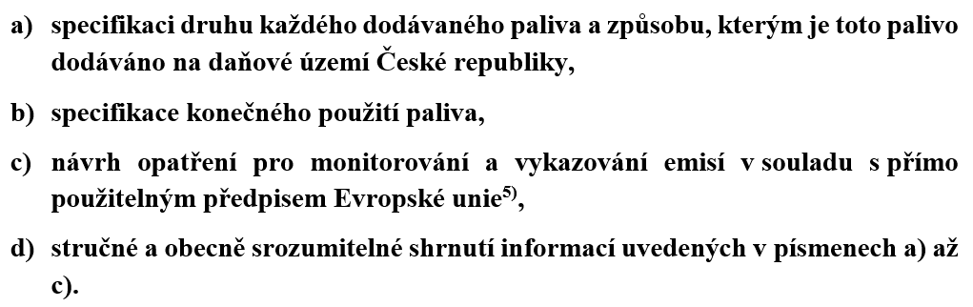
Povolení
Připomínka k §4a odst. 2:
  Specifikování náležitostí povolení uvedených v písmeni a) a b) výčtem:
Vypořádání:
  Není možné v zákoně stanovit přesný výčet všech možných paliv a způsobů jejich dodání. V jakém detailu informace uvádět je jasné z požadavků, které jsou stanoveny v nařízení o monitorování a vykazování emisí 2018/2066 a ze samotné podoby šablony monitorovacího plánu, případně formuláře pro podání žádosti.

Slide 19
Povolení
Připomínka k §4b
  Přeformulovat znění, aby bylo jasné, že změna která vyžaduje změnu povolení je změna vyjmenovaných údajů
  Mohu pokračovat v činnosti na základě původního povolení , dokud MŽP povolení nezmění?
Vypořádání:
  Významnou změnou je změna, která má vliv na výpočet emisí, nebo změna, která má vliv na obsah povolení, pokud se tedy mění údaje v povolení. Dále také čl. 75b odst. 3 MRR stanovuje významné změny MP.
  V činnosti se pokračuje na stávající povolení dokud MŽP nerozhodne o změně

Slide 20
Nespalovaná paliva
Připomínka k §15a odst. 5:
  Osvědčení pro nespalovací procesy neomezovat množstvím paliva, ani časově, jen evidovat, že spotřebitel spadá do kategorie, kde se dané palivo používá k nespalovacím procesům
Vypořádání:
  V zaslaném vypořádání jsme vyhověli požadavku neomezovat množství paliva, dobu platnosti 5 let ale chceme zanechat
  Není to finální vypořádání, vedeme diskuzi kvůli riziku podvodů, je možné že navrhneme zpět množství paliva ponechat, ale nastavit ji tak, aby nebyla příliš omezující
  Zároveň bude potřeba nastavit systém kontroly a případných sankcí pro spotřebitele nespalovaného paliva

Slide 21
Prostor na další připomínky a diskuzi

Slide 22





Děkujeme za pozornost
Ministerstvo životního prostředí
@mzpcr
@ministerstvo_zp
Ministerstvo životního prostředí
@ministerstvozivotnihoprostredi

